Slide 2
Откуда взять клиентов? Эффективные решения для бизнеса
Светлана Степанова
Менеджер по работе с агентствами

Slide 3
У Вас есть хороший сайт

Slide 4
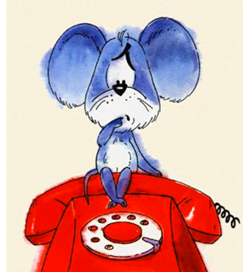
А клиенты не звонят…
А есть ли в интернете моя аудитория?

Slide 5
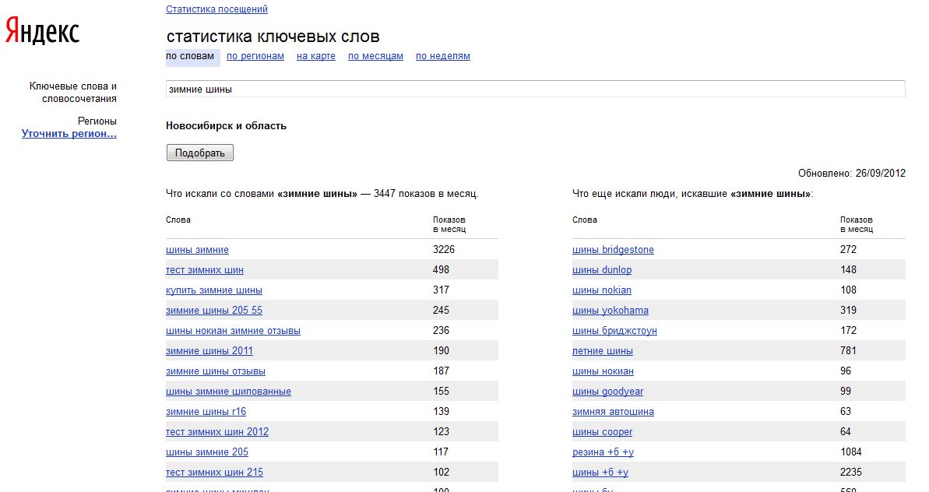
Оцените аудиторию, которая интересуется Вашим товаром

Slide 6
Как привести всю эту аудиторию к себе на сайт?

Slide 7
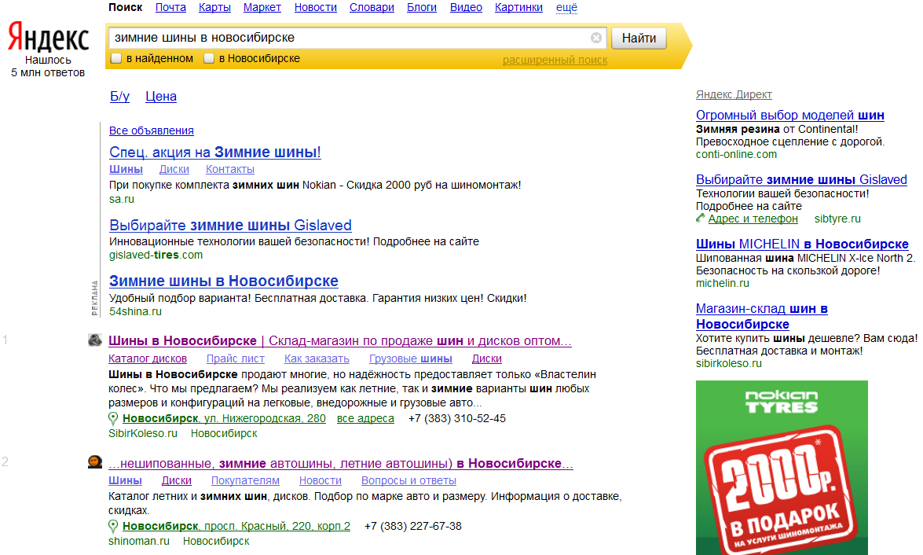
Яндекс.Директ: Канал продаж

Slide 8
Клиент нашёл, что искал!

Slide 9
Директ: Канал продаж
У людей уже существует спрос на Ваш товар.

Slide 10
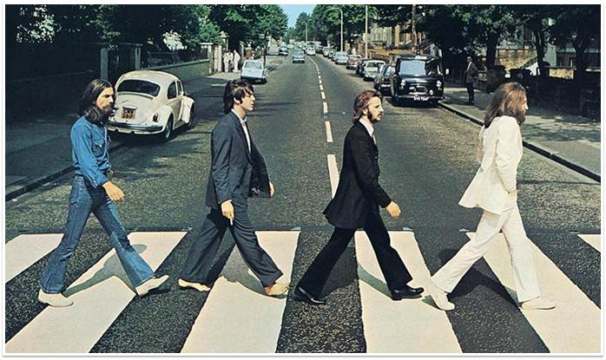
Директ: Канал продаж
Оплата только за переходы. Показы – бесплатны.

Slide 11
Директ: Канал продаж
Вы сами управляете ценой за клик.

Slide 12
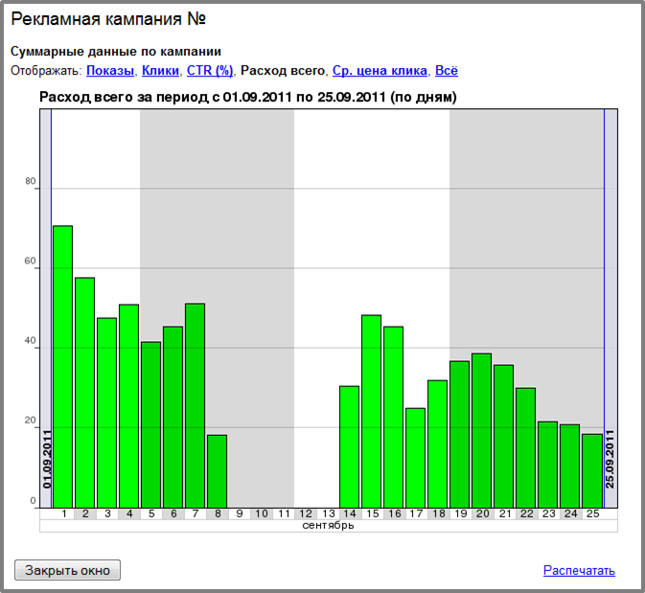
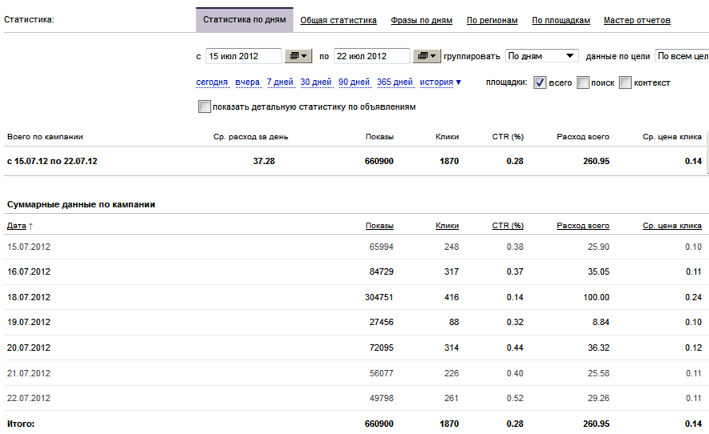
Держим руку на пульсе!

Slide 13
Директ: Канал продаж
Показы объявления только заинтересованной аудитории.
Оплата только за переходы.
Управление ценой за переход.
Подробный анализ статистики.

Slide 14
Яндекс.Справочник

Slide 15
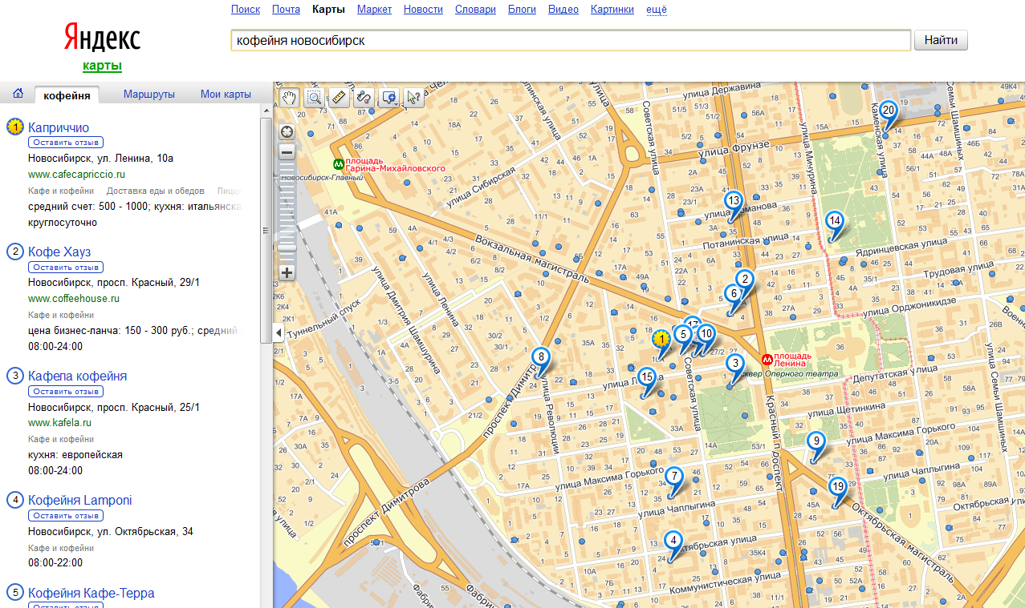
Поиск организации на Яндекс.Картах

Slide 16
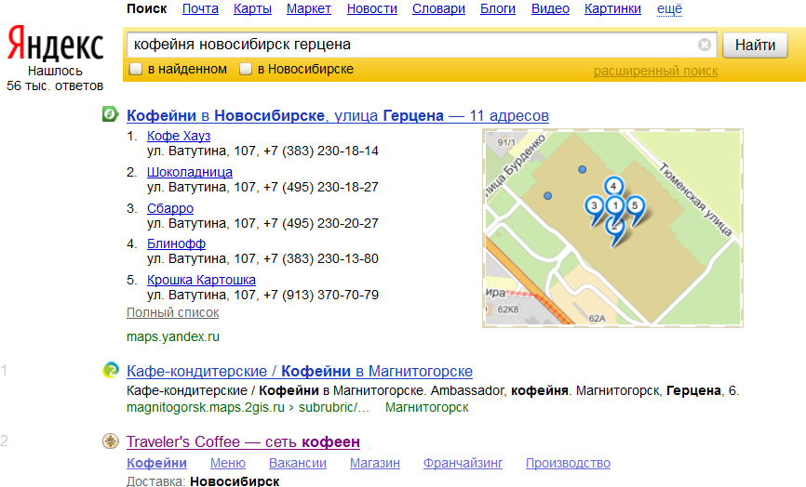
Поиск организации на Яндексе

Slide 17
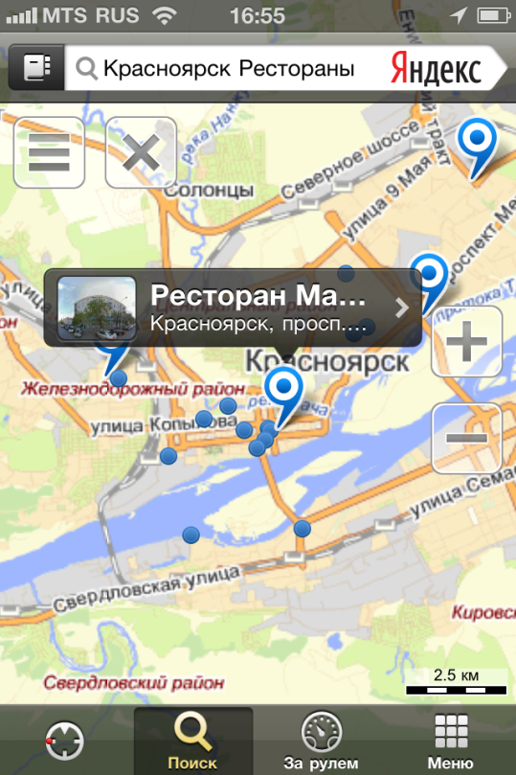
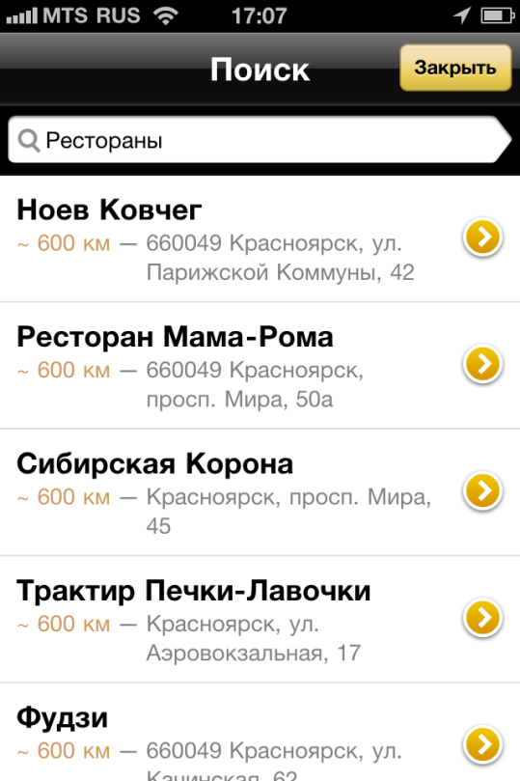
Поиск организации в мобильных Яндекс.Картах

Slide 18
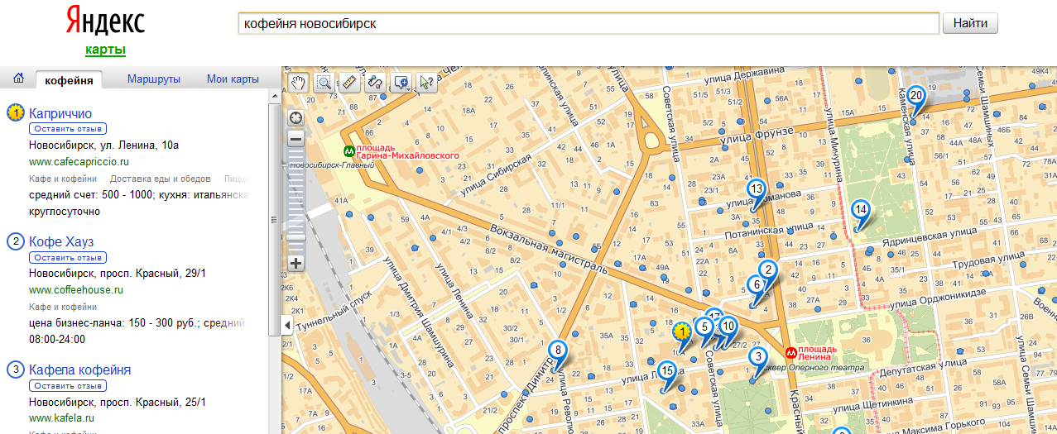
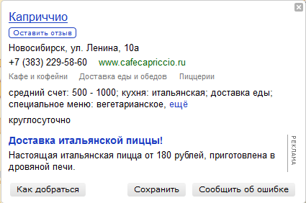
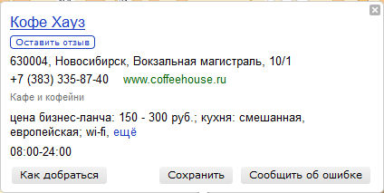
Приоритетное размещение на Карте
Показы на более выгодных позициях в списке организаций.
Особая заметная метка.
Рекламный текст в раскрытой метке.

Slide 19
Метрика: контролируем эффективность сайта

Slide 20
Что волнует любого руководителя?
Правильно ли я распределяю бюджет на продвижение сайта?
Почему клиенты не звонят?
Что пользователи делают на сайте?
Возвращаются ли они на сайт?
Кто все эти люди и откуда они?
Яндекс.Метрика – жизнь после клика

Slide 21
Что можно измерить
Аудитория (показы)
Сообщение (клики, CTR)
Сайт (визиты)
Контакт (цели)
Продажа
(конверсия)

Slide 22
Конверсия - отношение целевых визитов к общему количеству визитов (%)

Slide 23
Ваша цель = цель посетителя
Добавление товара в корзину,
Просмотр корзины,
Оформление заказа,
Отправка заказа,
Оплата,
Заполнение форм (заявка, вопрос),
Регистрация.

Slide 24
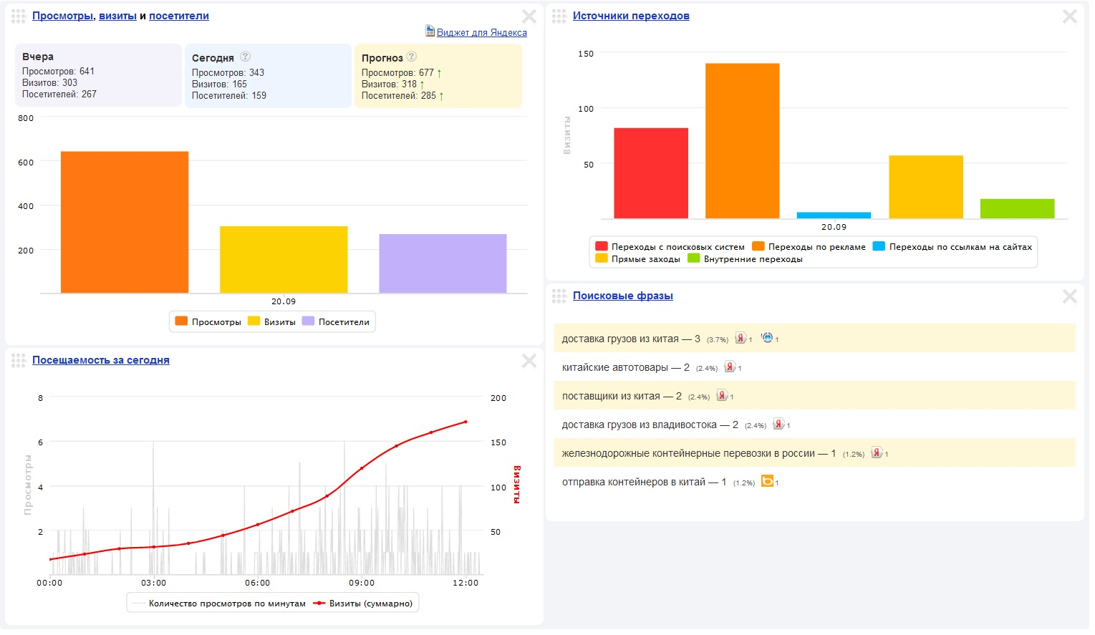
Знакомьтесь: Яндекс.Метрика

Slide 25
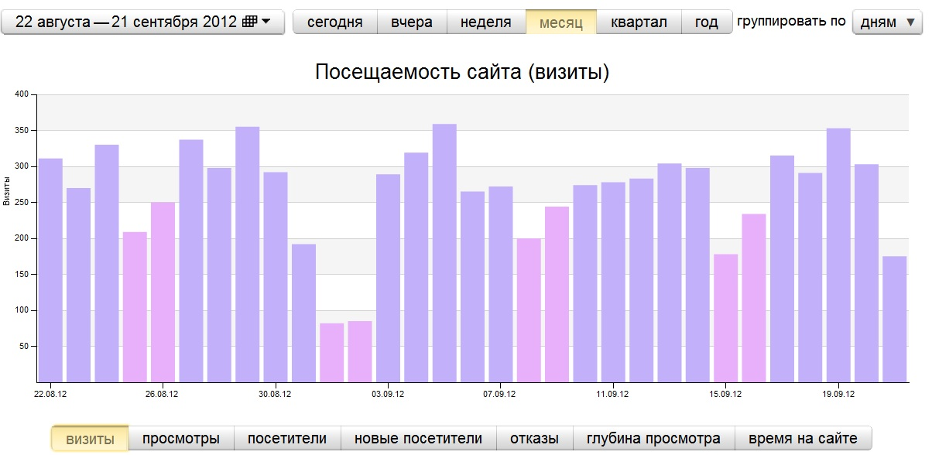
Посещаемость

Slide 26
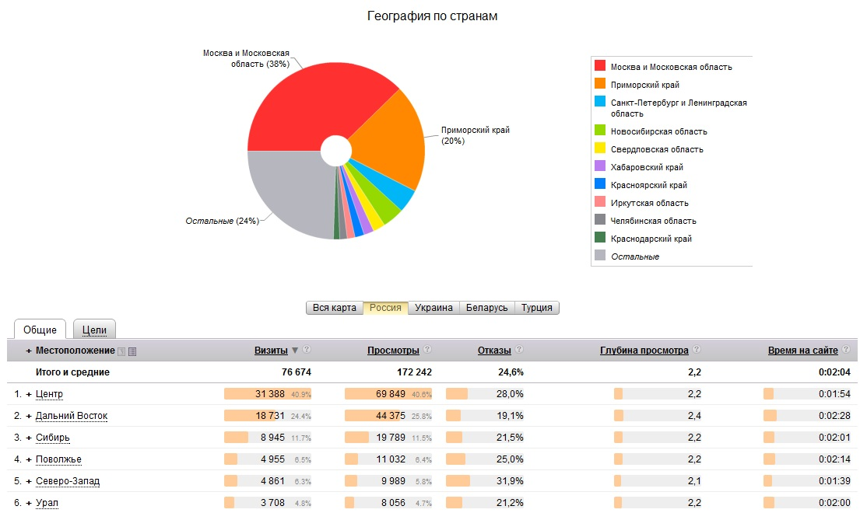
География посетителей

Slide 27
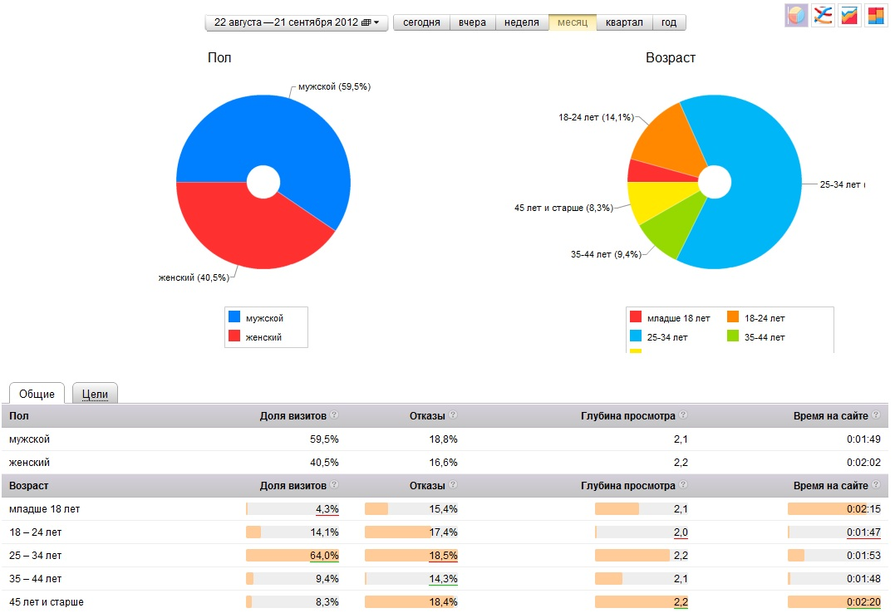
Пол и возраст?

Slide 28
Что клиенты делают на Вашем сайте?

Slide 29
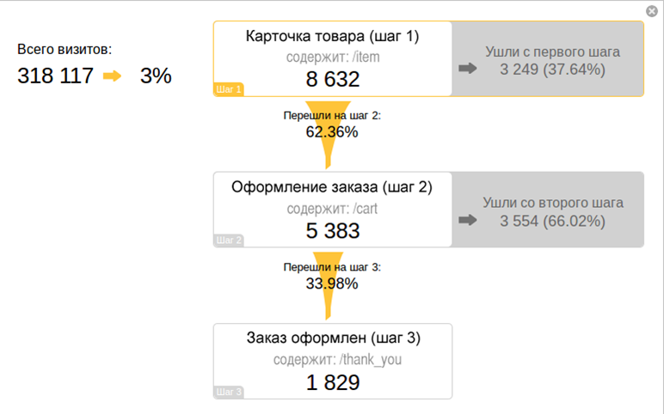
Достигают ли они целей?

Slide 30
Как они вас нашли?
Поисковые системы
Рекламные системы
Прямые заходы
Переходы с других сайтов
Переходы с почтовых рассылок

Slide 31
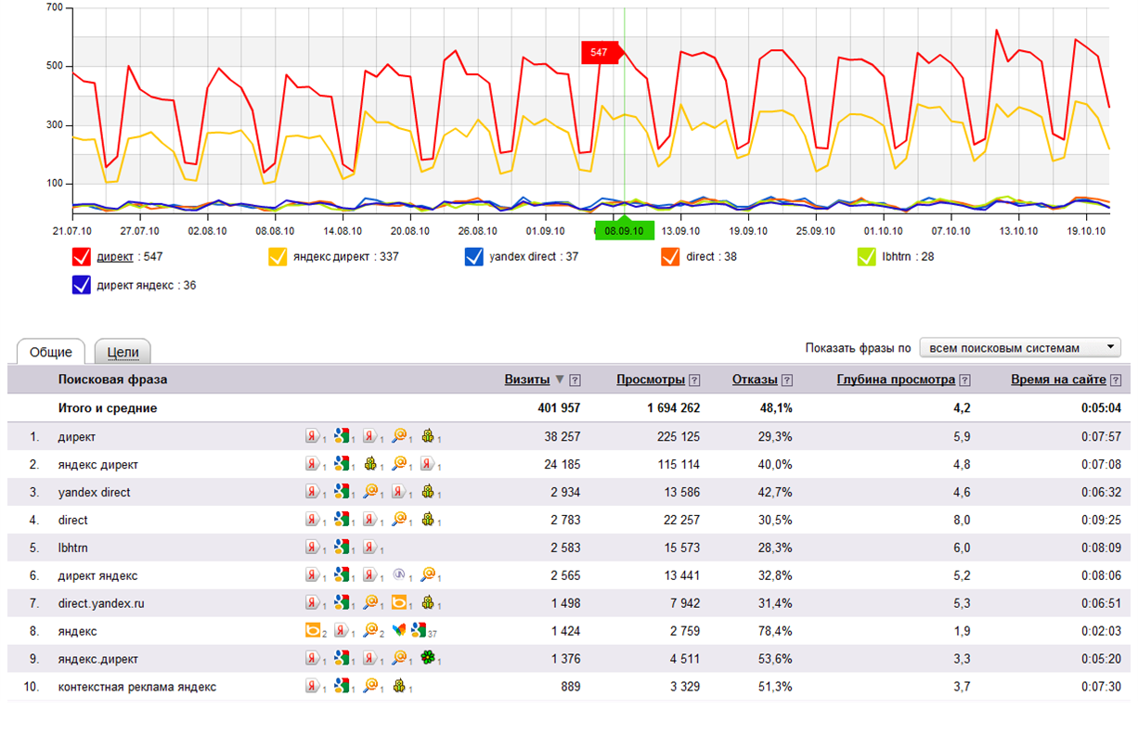
По каким фразам?

Slide 32
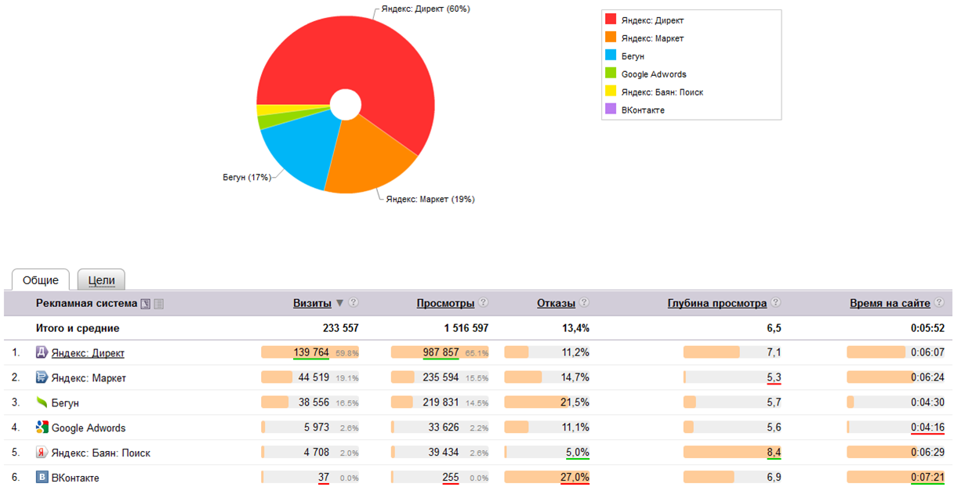
Какая реклама сработала?

Slide 33
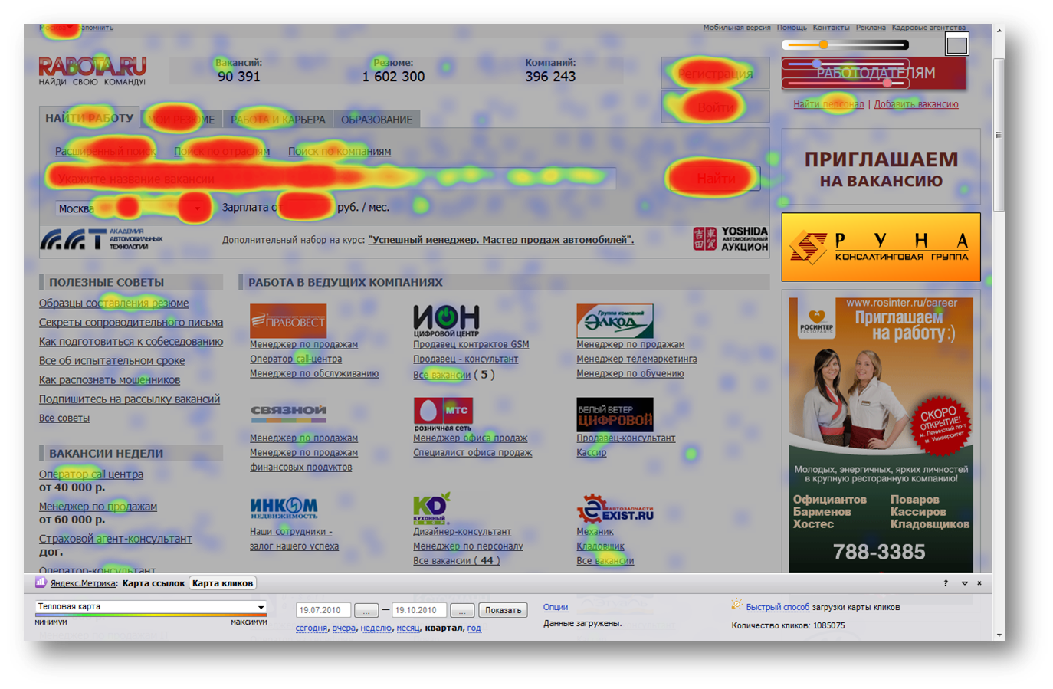
Куда они кликают?

Slide 34
Светлана Степанова
Менеджер по работе с рекламными агентствами
+7 (383) 230-43-06 #8814
yasstepanova@yandex-team.ru
Спасибо

